Slide 1
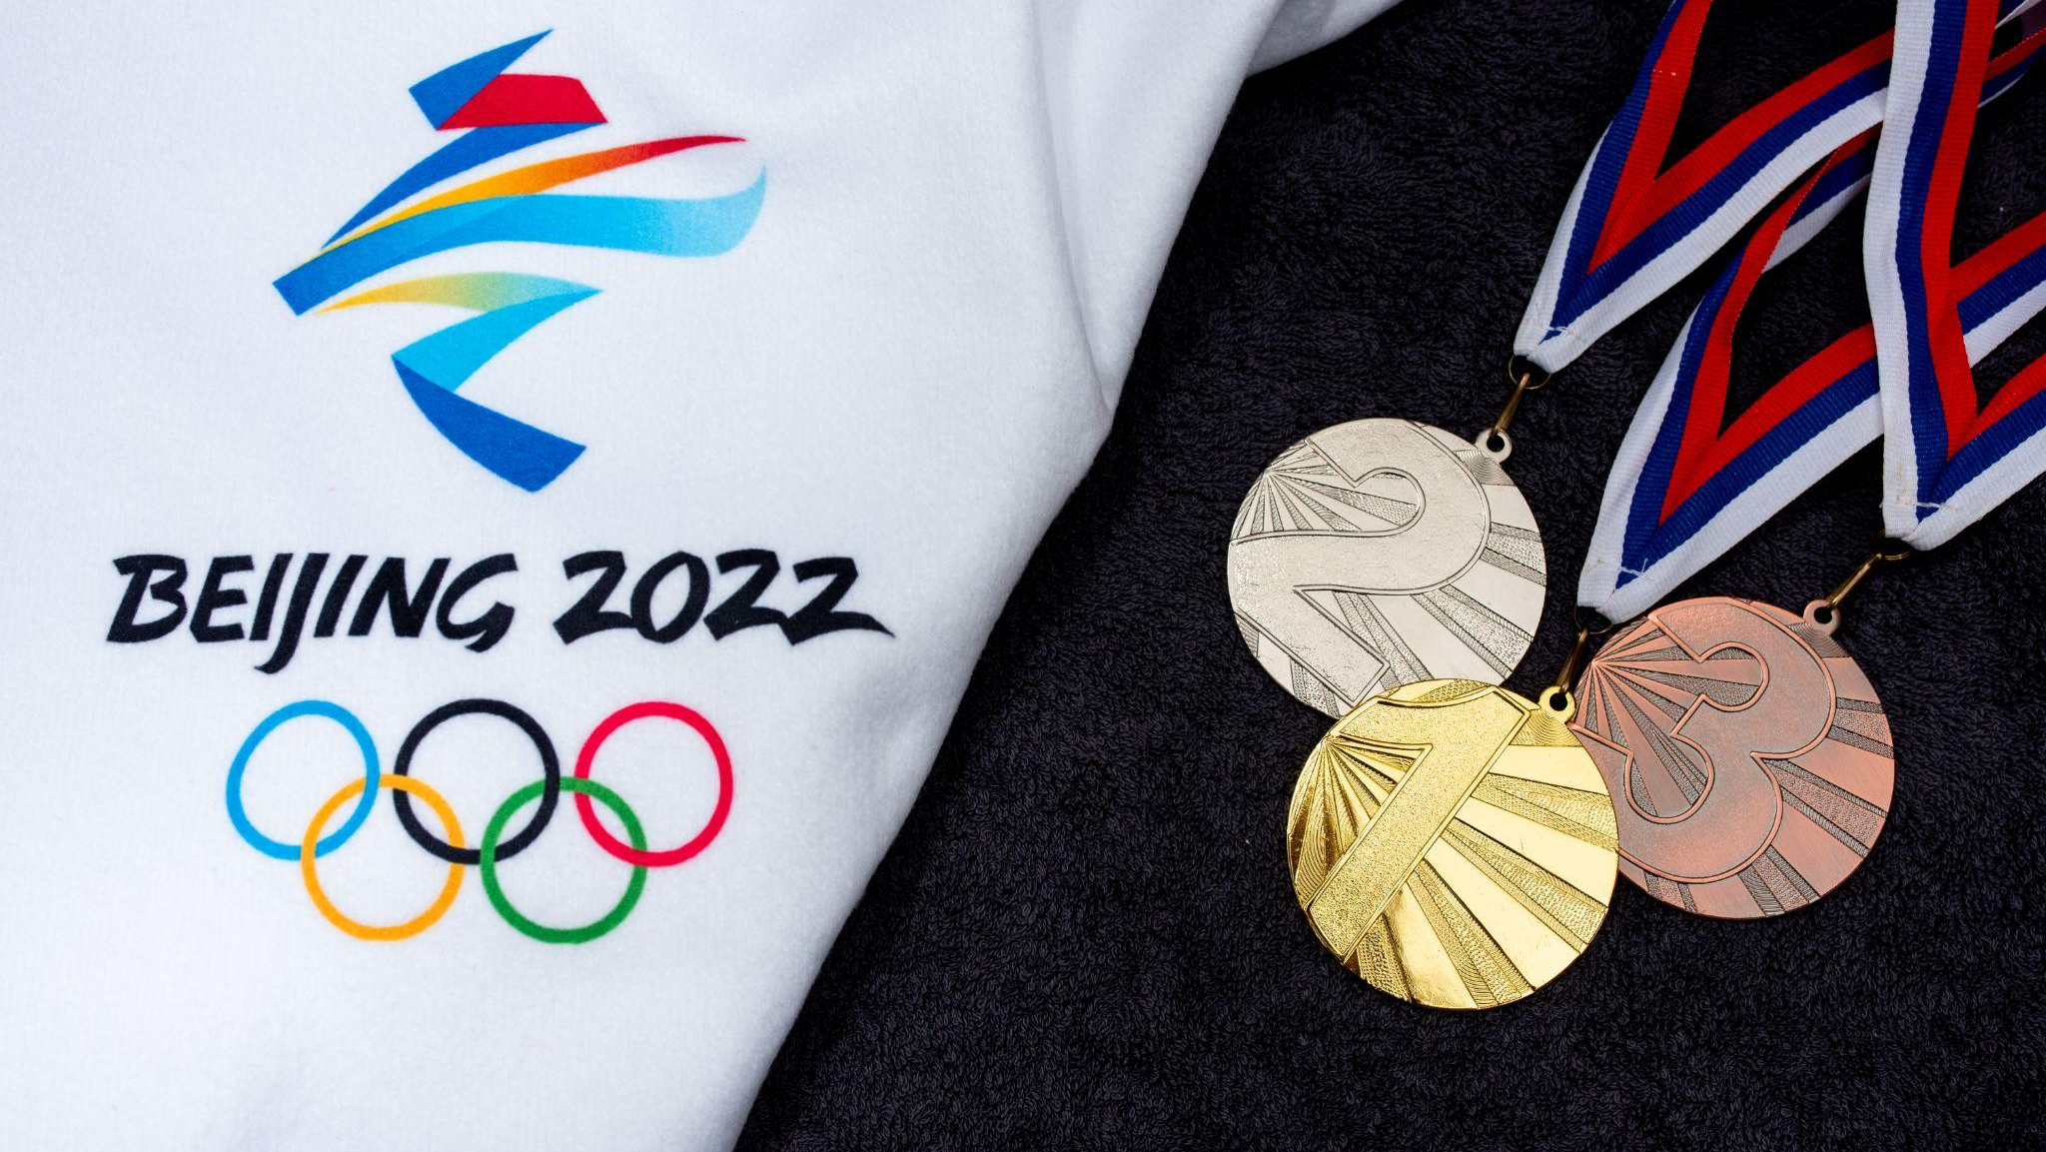
Progetto per BASI DI DATI 2
A.A.2021/2022
Salvato Marika Pia

Slide 2
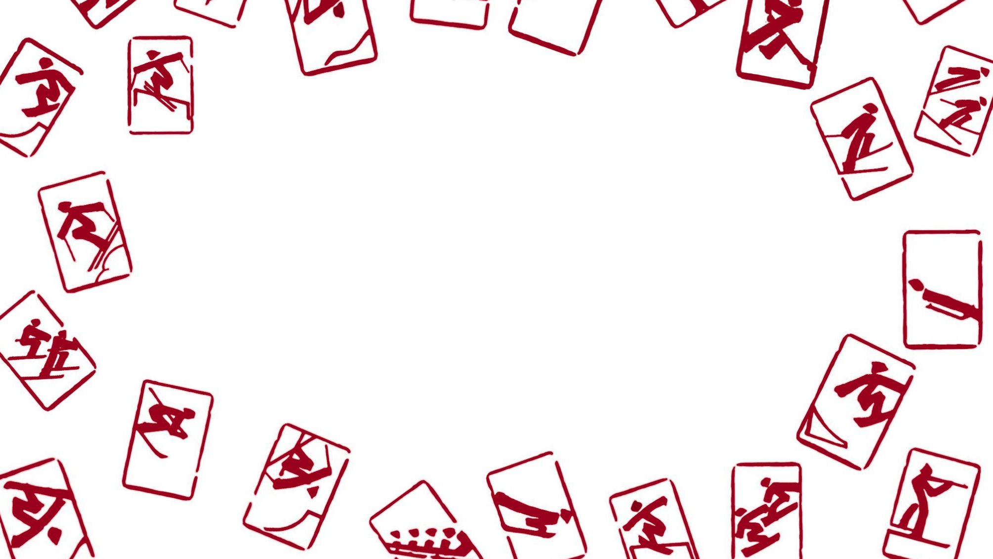


Introduzione
OBIETTIVO:
Web app per gestire i dati sugli eventi
e i risultati dei giochi olimpici invernali di Pechino 2022

Slide 3



Tecnologie utilizzate
FARM Stack
veloce
breve
Just Modern Python
applicazioni dinamiche
DOM virtuale
altamente performante
schema less
indicizzazione
import dati da csv e json

Slide 4


Tecnologie utilizzate
Frontend ->
Backend ->
Database ->

Slide 5
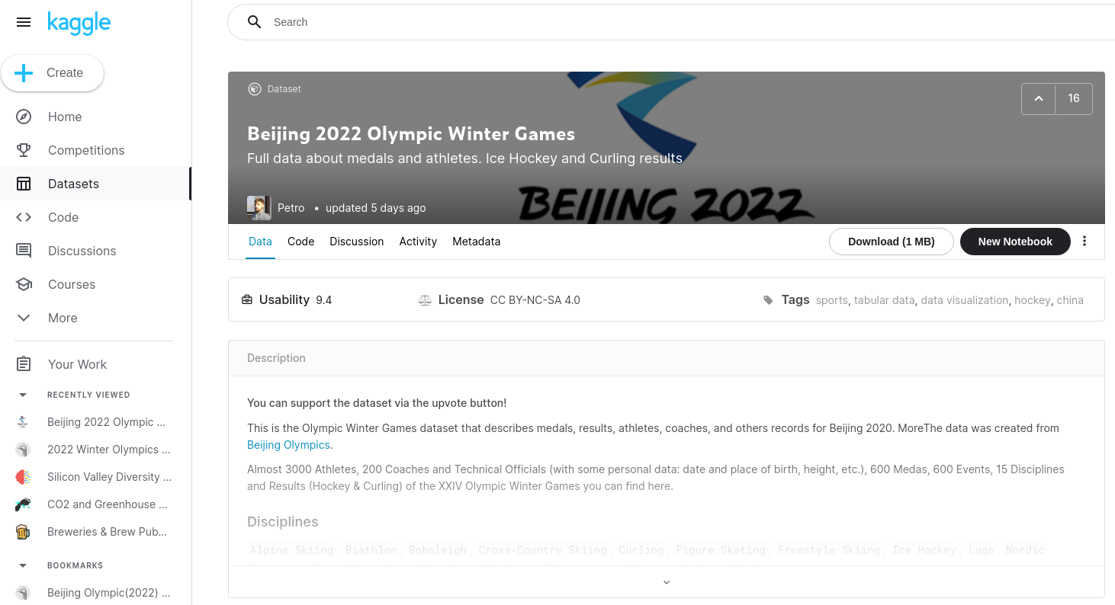
Il dataset
Il Dataset

Slide 6
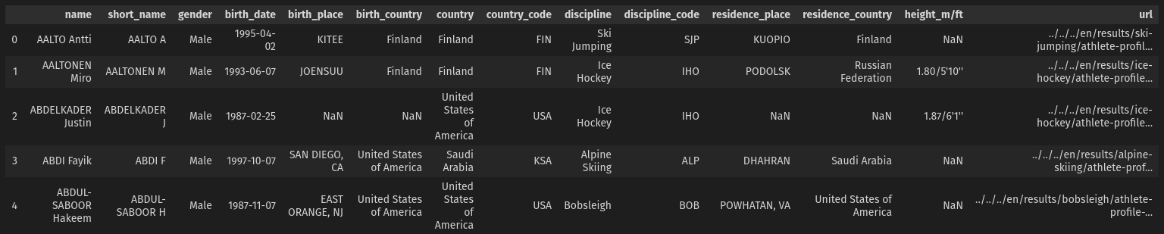
Il dataset
Il Dataset
athletes.csv
(2892, 14)

Slide 7
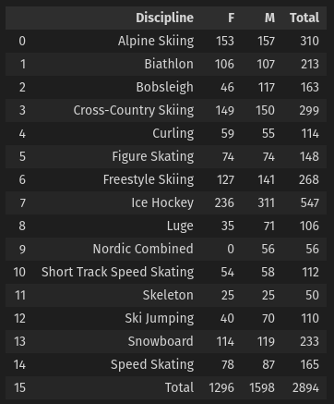
Il dataset
Il Dataset
entries_discipline.csv

Slide 8
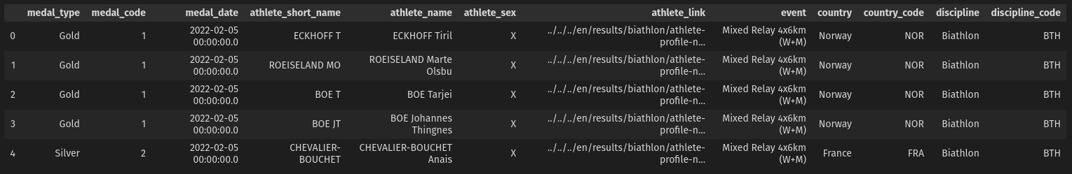
Il dataset
Il Dataset
medals.csv
(538, 12)

Slide 9
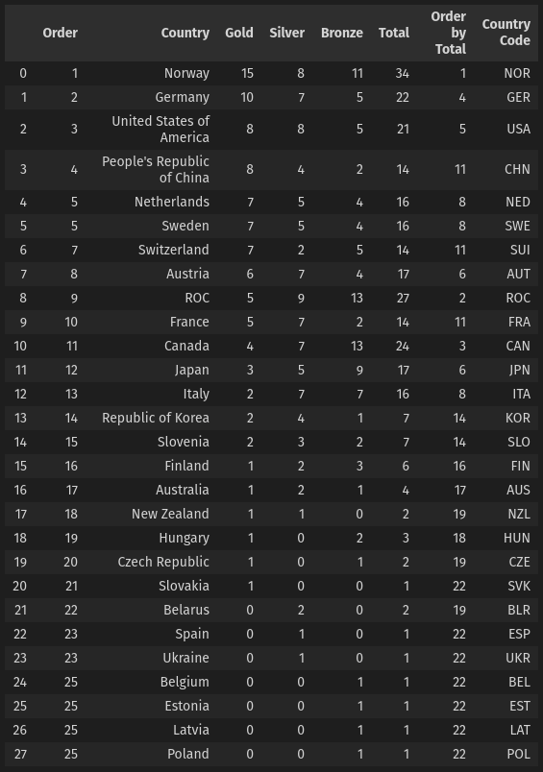
Il dataset
Il Dataset
medals_total.csv

Slide 10
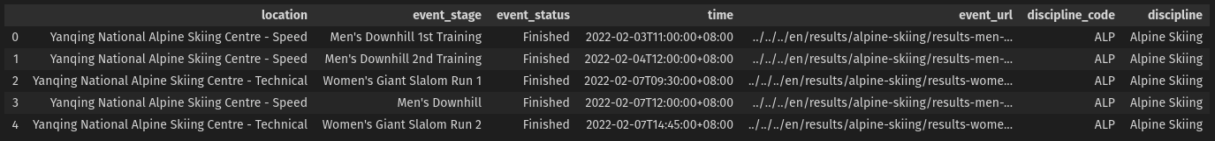
Il dataset
Il Dataset
events.csv
(612, 7)

Slide 11


Database
entries_disciplines.csv
disciplines.json
events.csv
athletes.csv
rankings.json
medals.csv
events.json
medals_total.csv

Slide 12
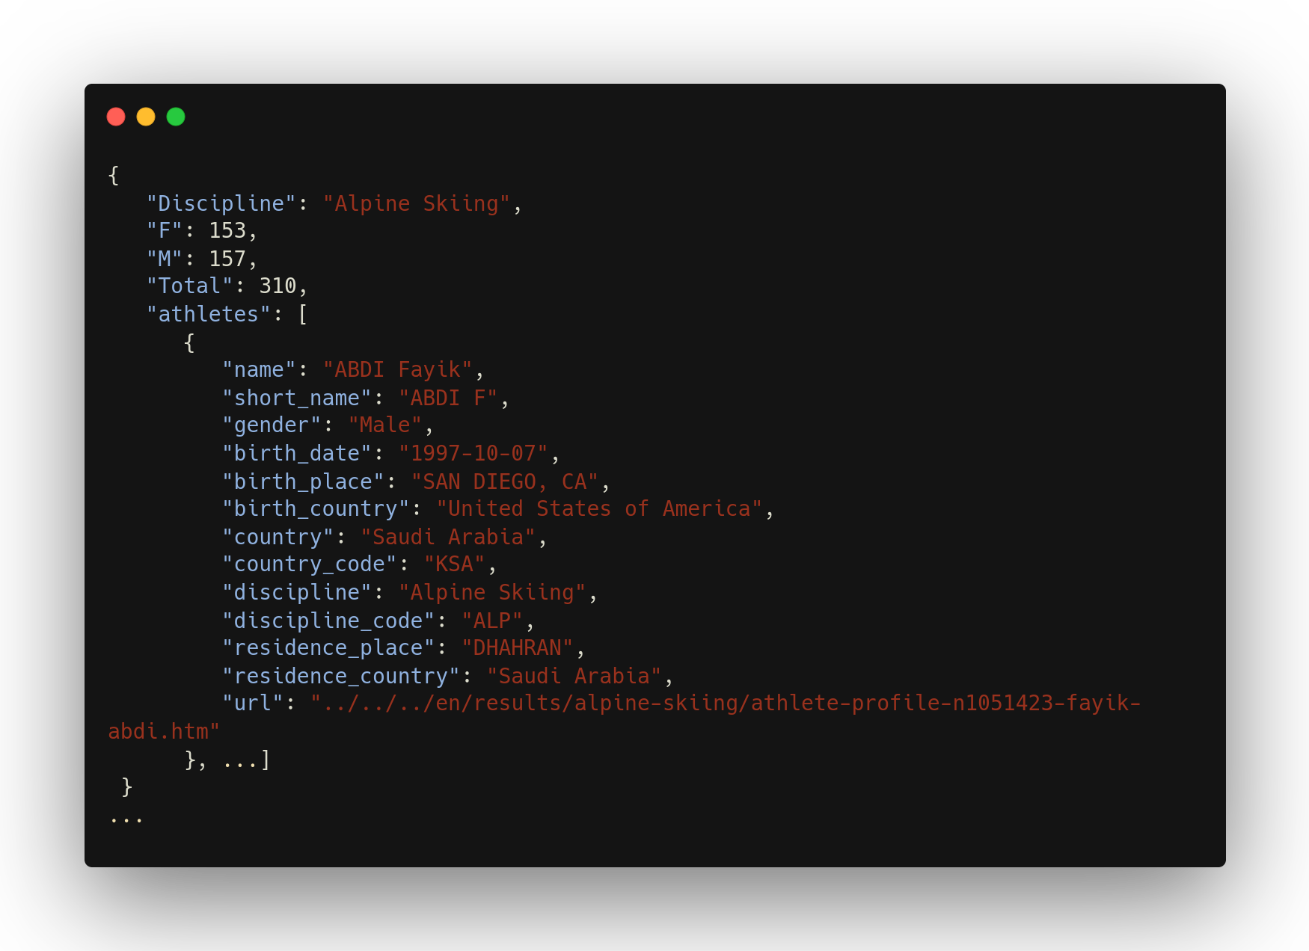
Database
disciplines.json

Slide 13
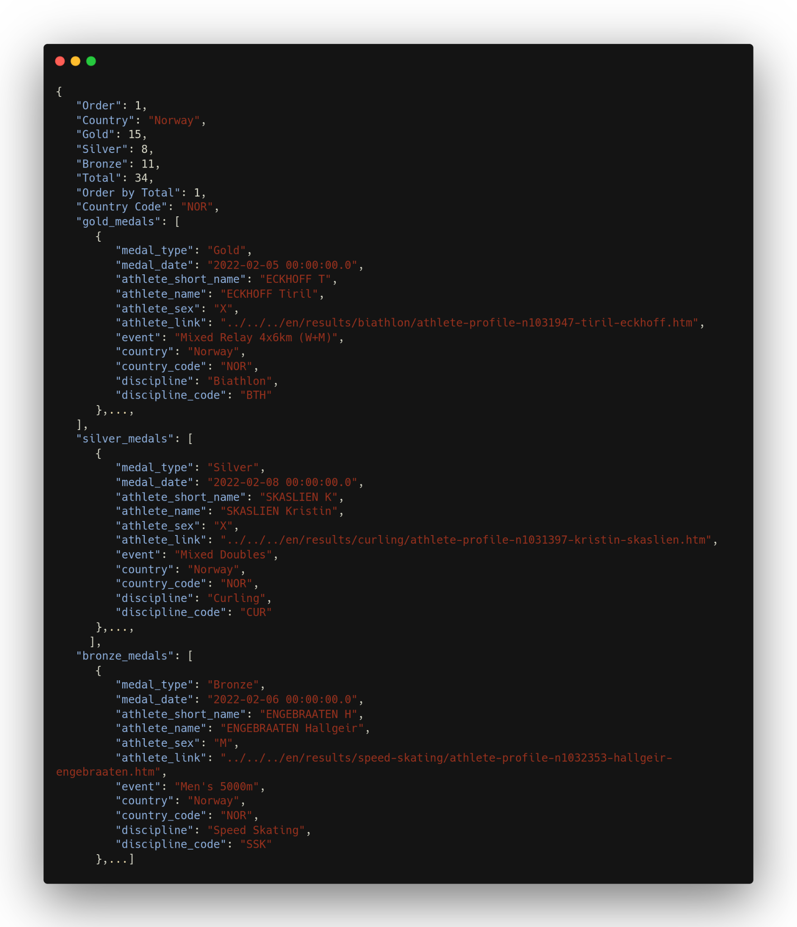
Database
rankings.json

Slide 14
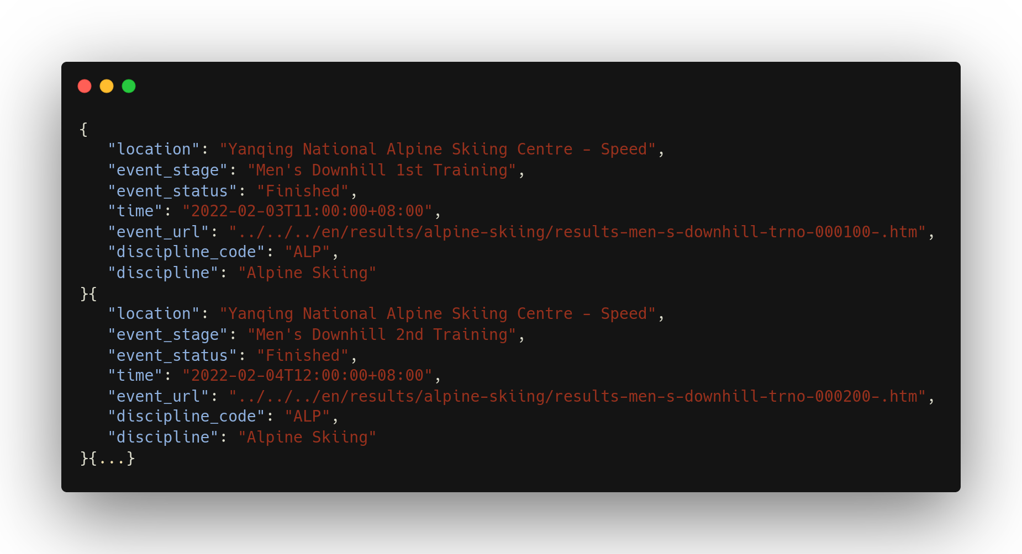
Database
events.json

Slide 15
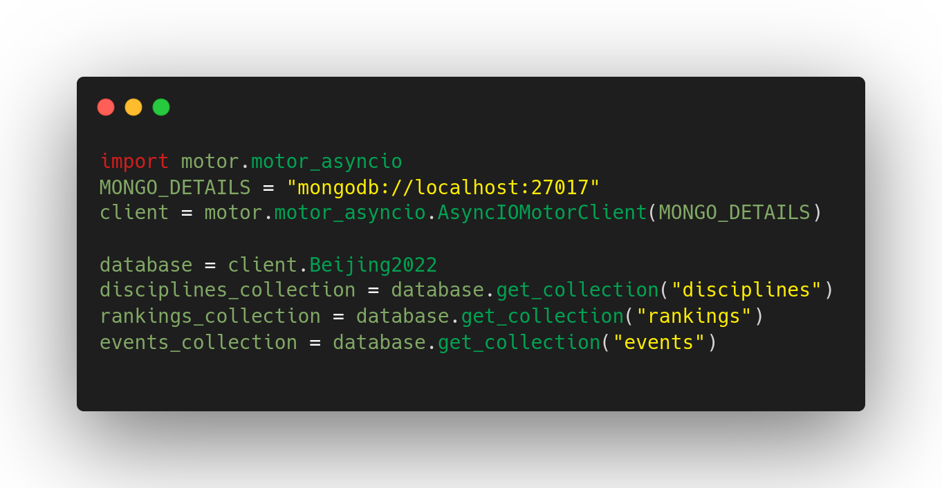
Backend
Database connection:

Slide 16
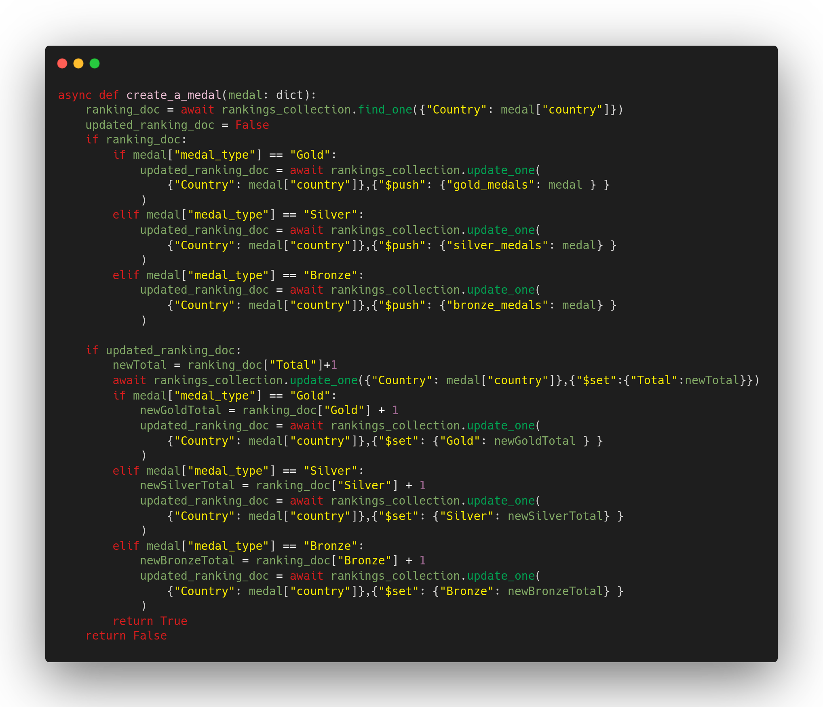
Backend
2. Database queries:

Slide 17
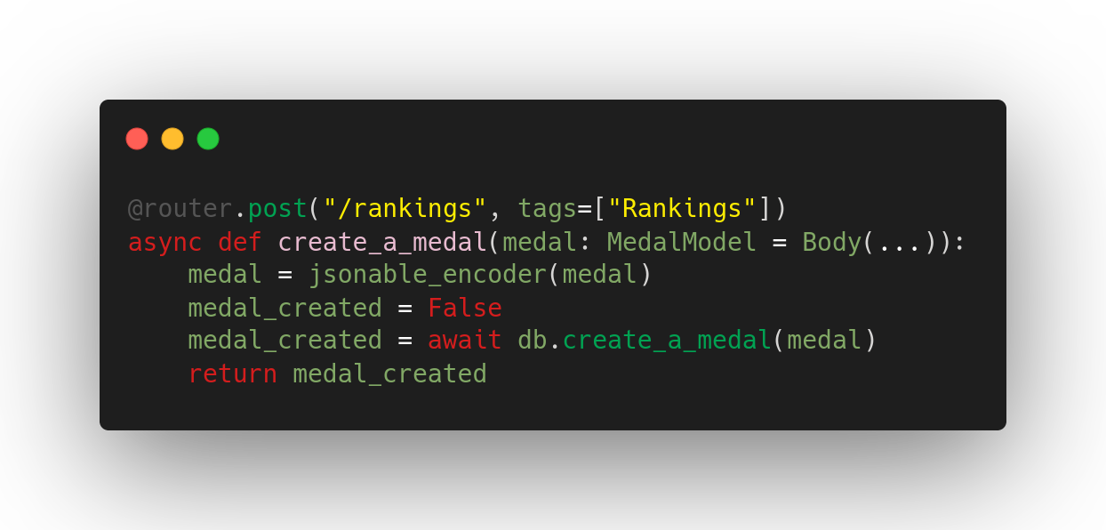
Backend
3. API

Slide 18
Frontend
App.js
Home.js
Admin.js
NotFound.js
AdminBoard.js
EventsBoard.js
Disciplines.js
RankingBoard.js

Slide 19
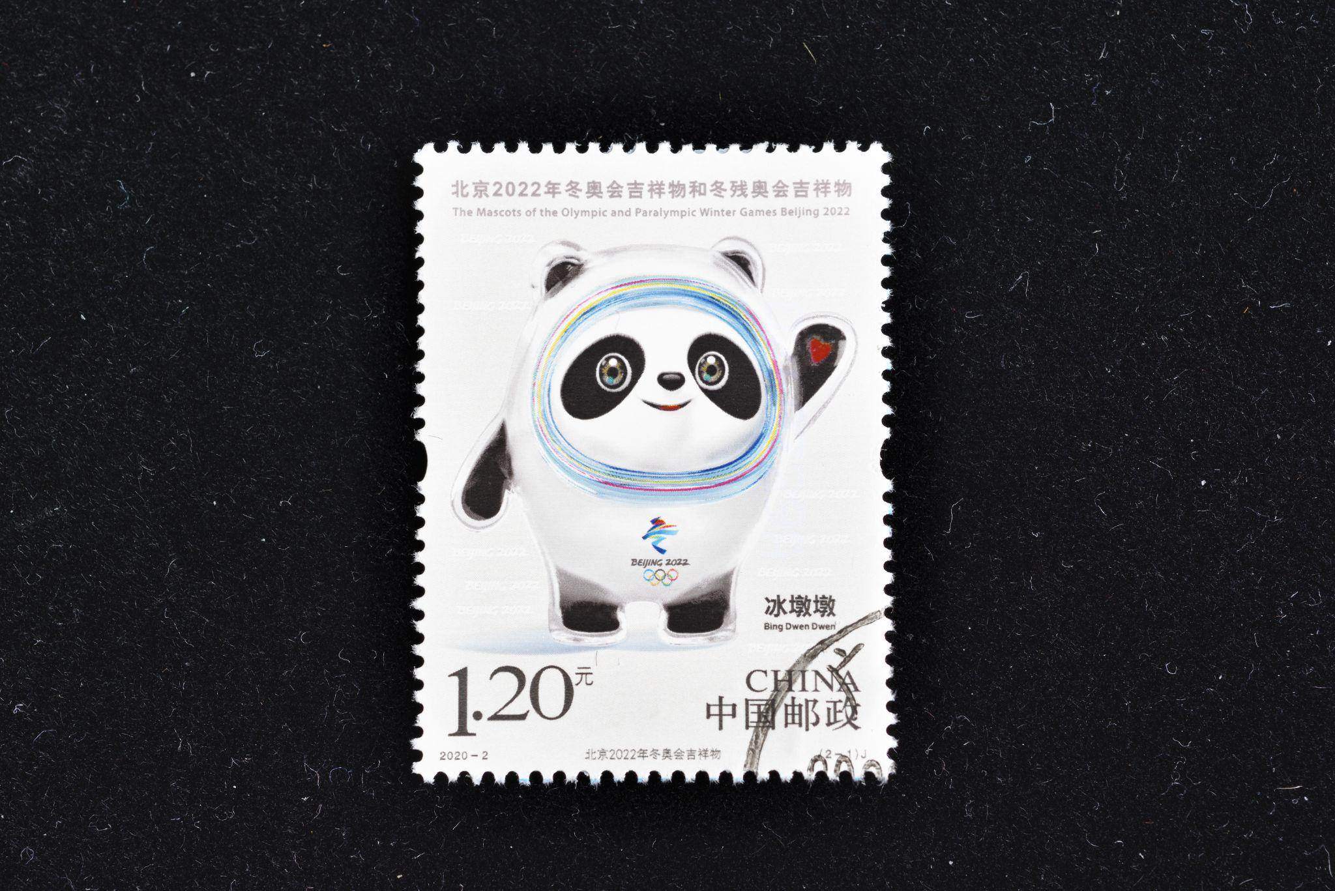
Let’s see!

